Slide 1

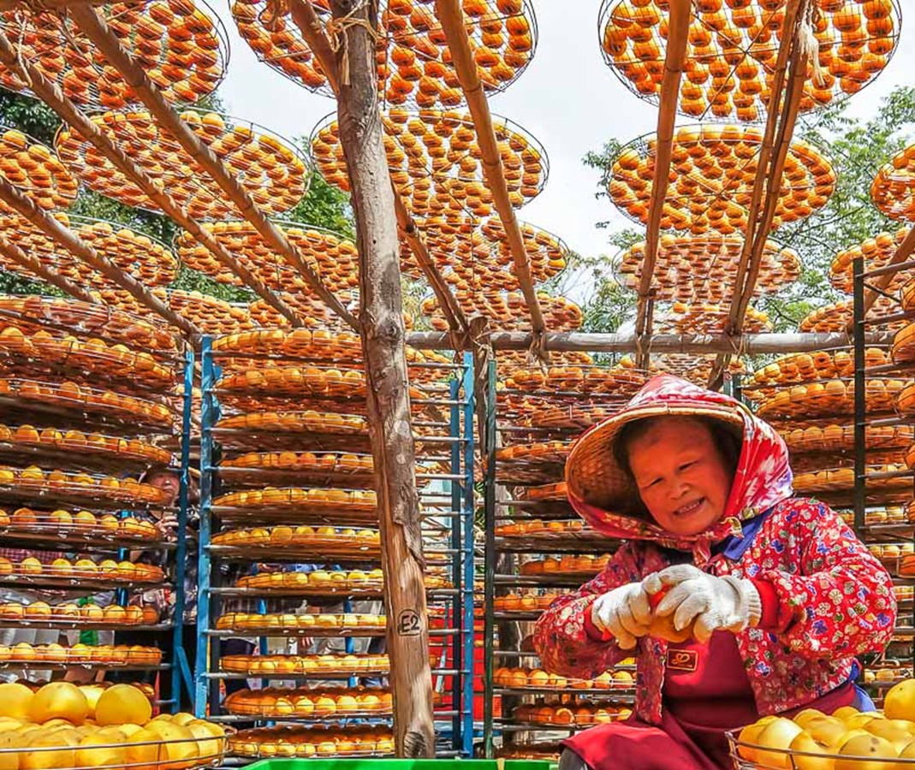
縣市政府說明會
Notes:
歡迎各位長官、各縣市夥伴及全臺熱情投入農村發展的社區代表。今天很高興透過這場說明會，和大家一起來啟動第四屆金牌農村競賽。

Slide 2
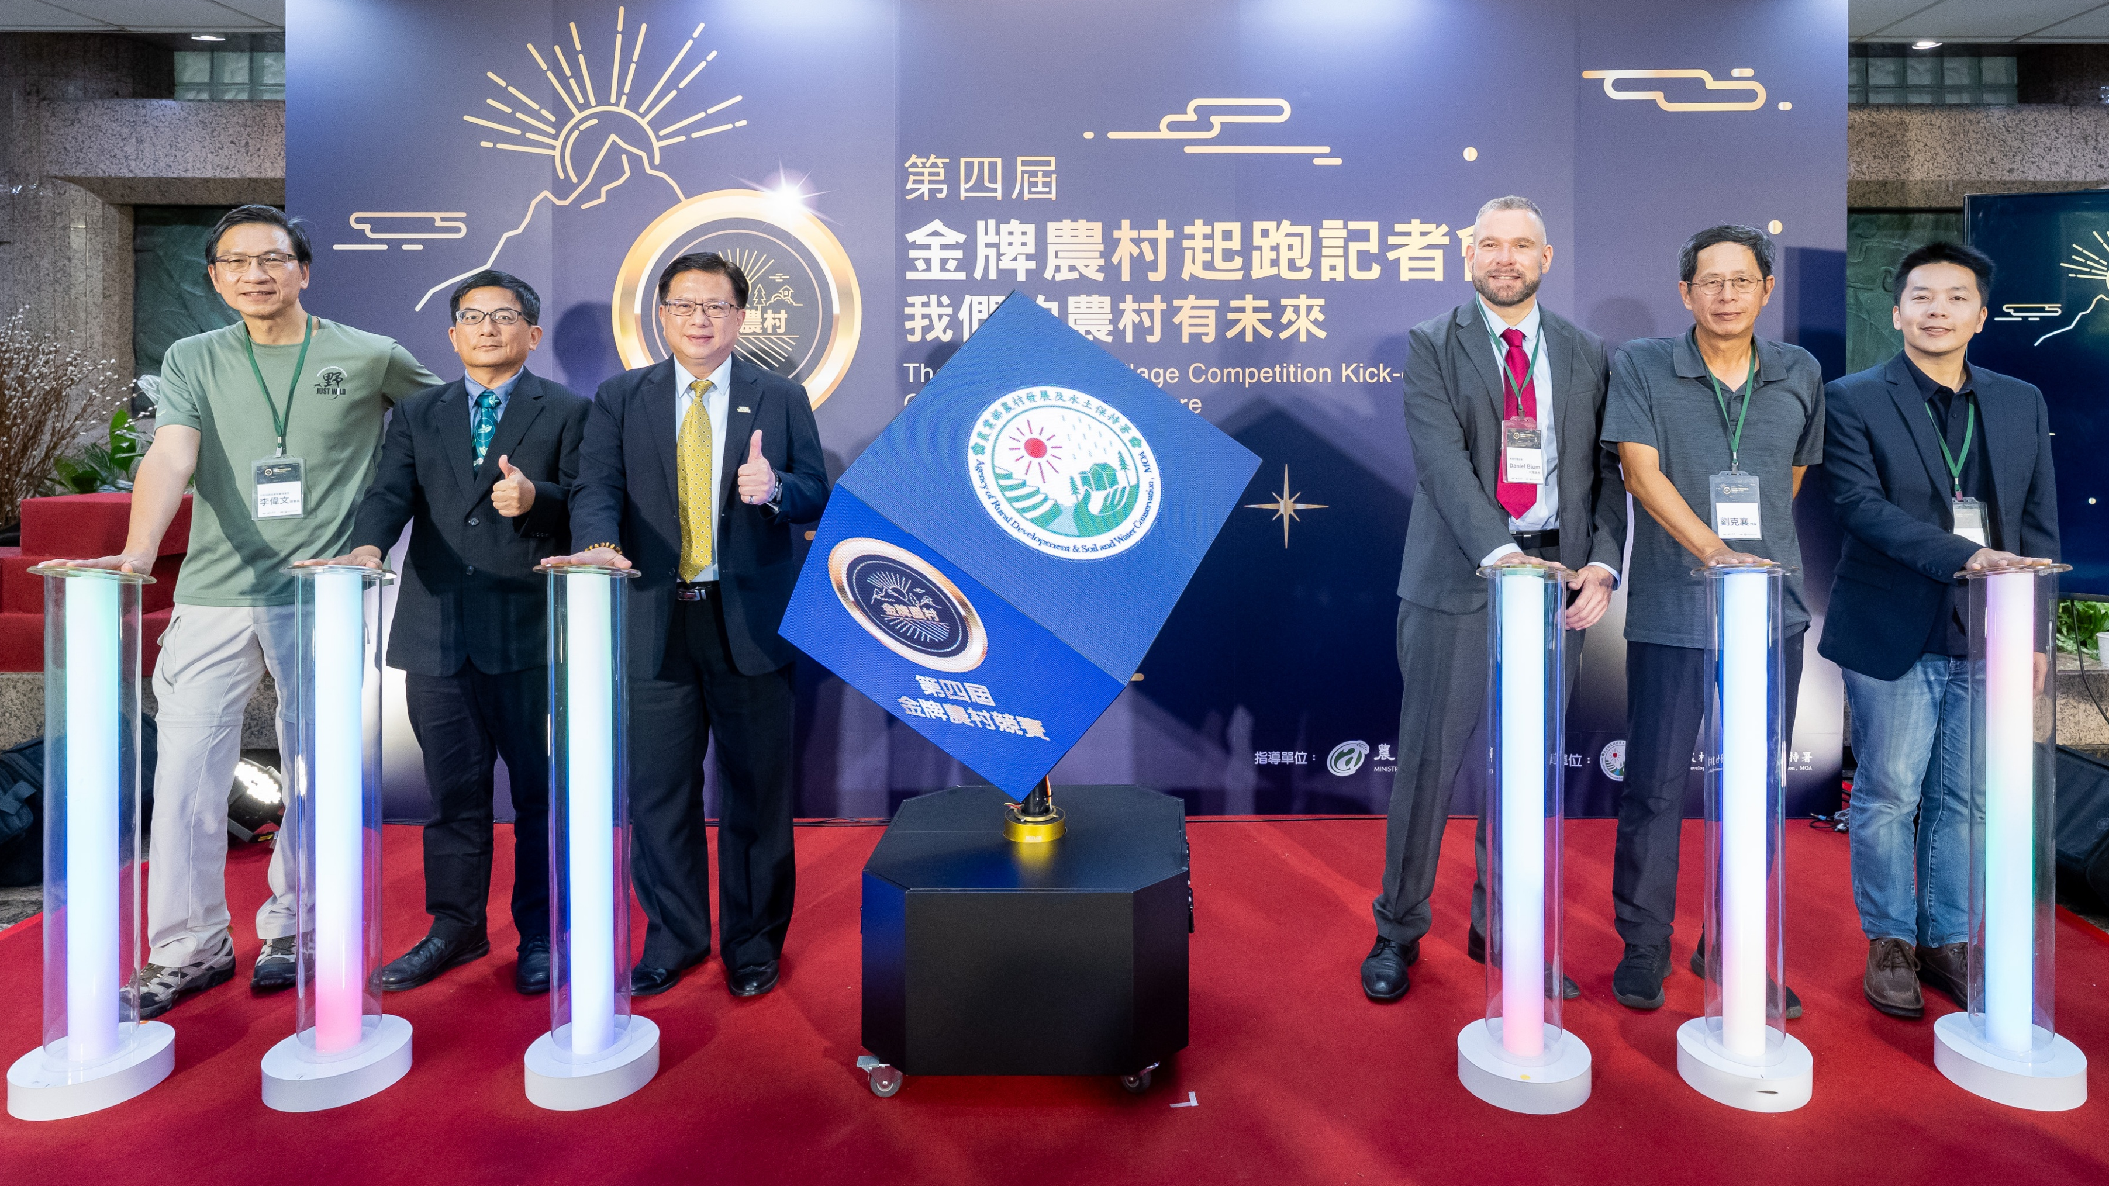

Slide 3
臺灣為什麼需要「金牌農村」？

Slide 4
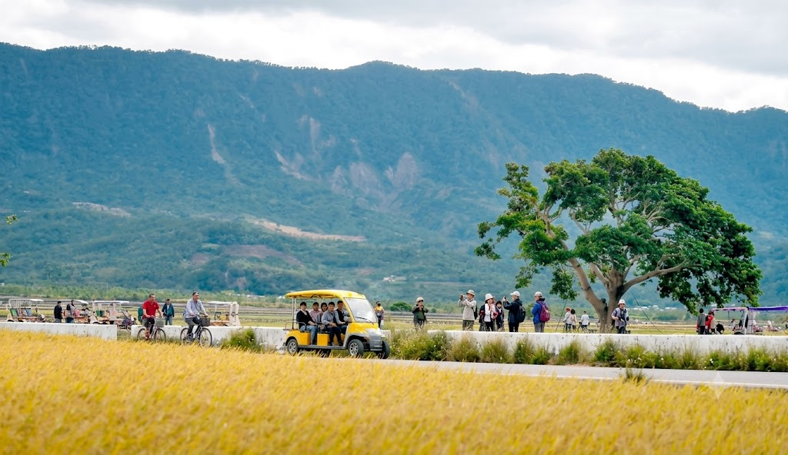
農村的美值得被看見
萬安社區
Notes:
台灣的農村是生產的地方、是生活的地方、是臺灣生命力扎根的地方，透過金牌農村競賽，讓更多人看見台灣農村的美以及在一方土地努力生活的臺灣人們。

Slide 5
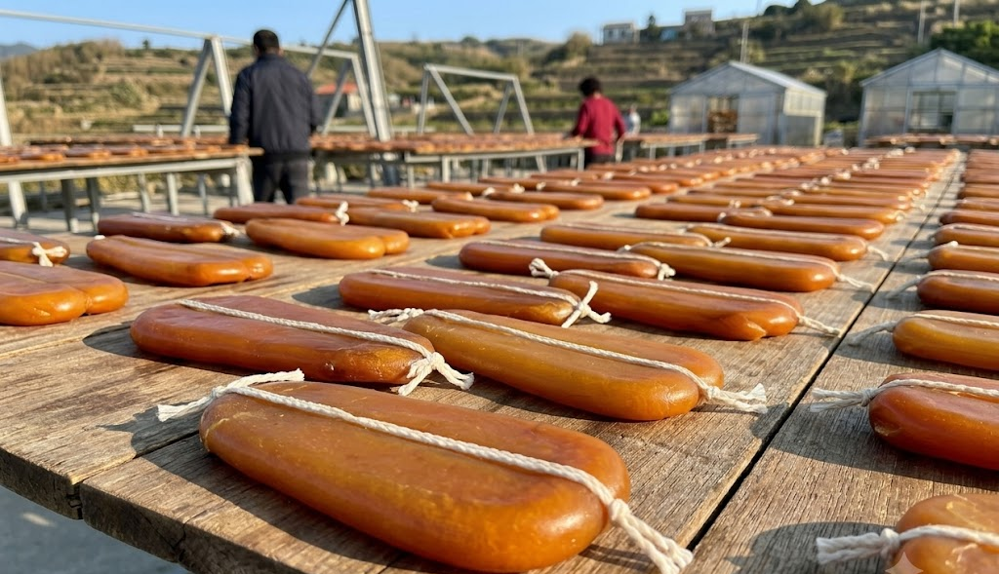
農村的生產價值得被珍惜
農村的生產價值得被珍惜
金湖休閒農業區

Slide 6
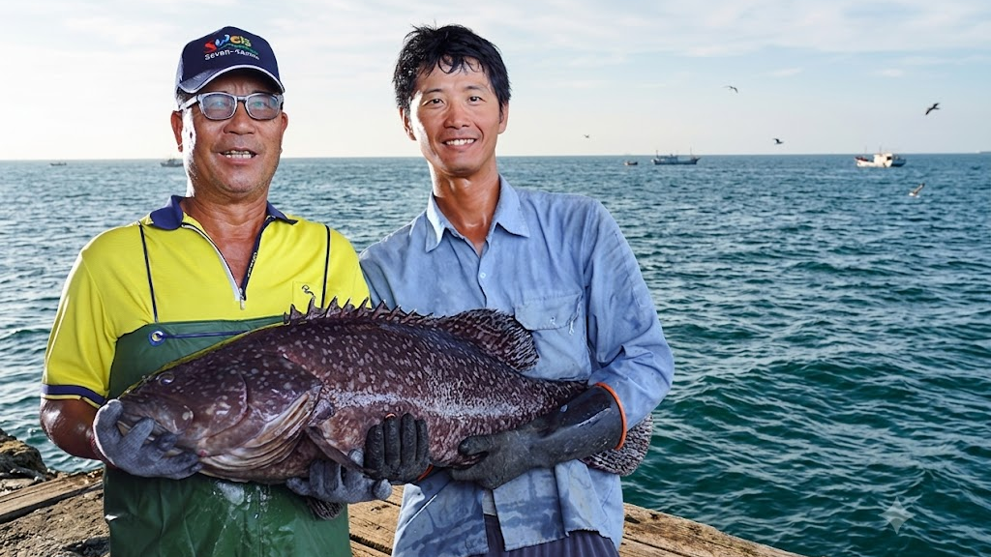
農村的人值得被鼓勵
永安社區

Slide 7
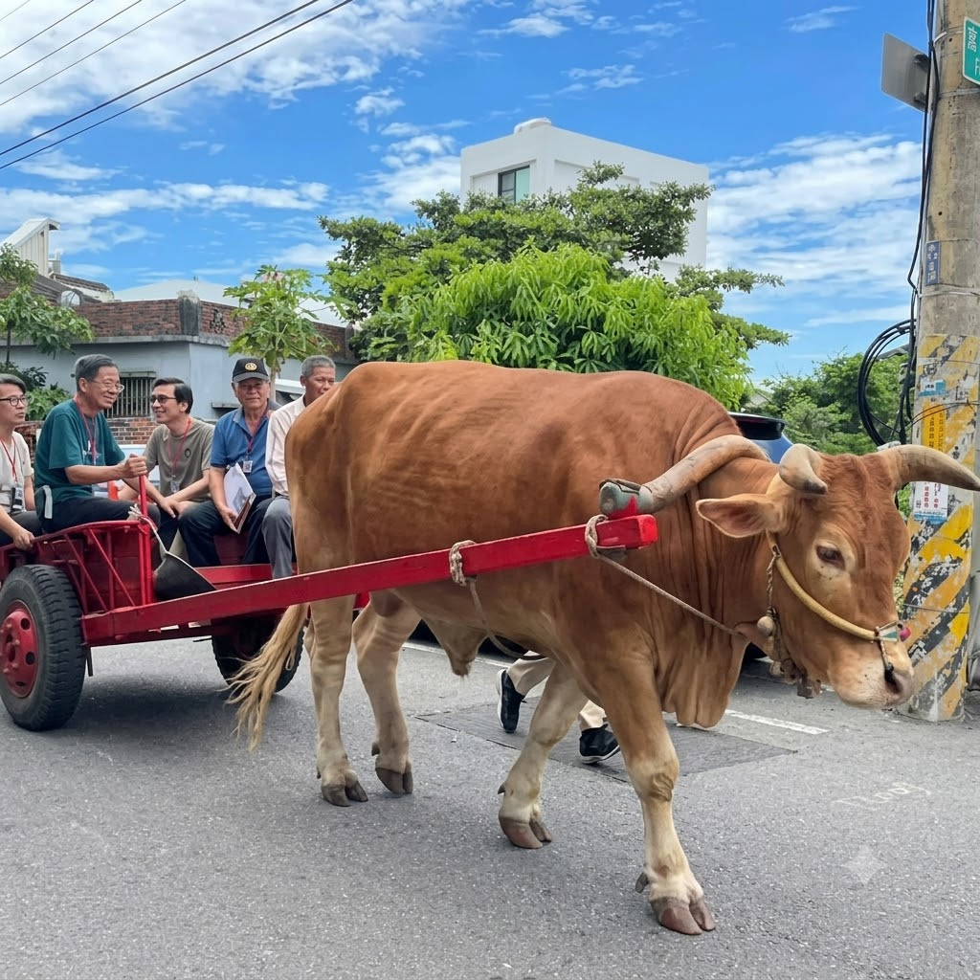


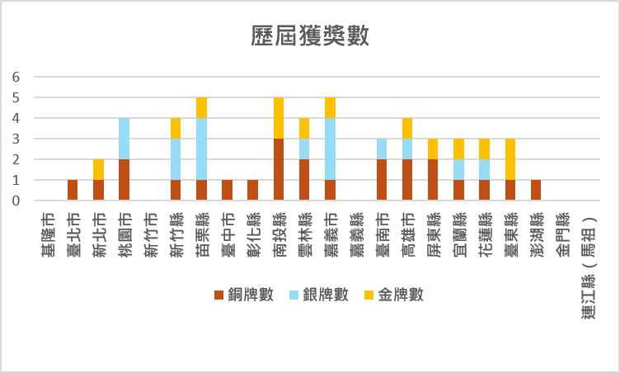
樹立典範 確認方向
歷屆報名社區數
52
974
784
707
Notes:
台灣的農村應該走到什麼地方、怎麼走到那個地方、有哪些方法學可以利用，透過金牌農村競賽。我們選出台灣農村的佼佼者，給全台灣農村鼓勵與學習。

Slide 8





透過競賽建立標竿確立未來方向
對齊國際
先進政策
農再成果展現與
政策整合及檢視
全國性獎項
依據農村再生條例第23條獎勵辦法辦理。
本署主辦，縣市政府協辦。橫向整合地方成果。
三年一屆國家級競賽，定期縱向檢視農再政策發展方向。
樹立農村發展典範，強化社區主體驅動力。
臺東
執行
成果
臺北
臺中
南投
臺南
花蓮
22縣市政府
生產
生活
生態
未來
政策方針
4,271農村社區
農村再生政策

Slide 9
「金牌農村」競賽怎麼準備、怎麼比？

Slide 10


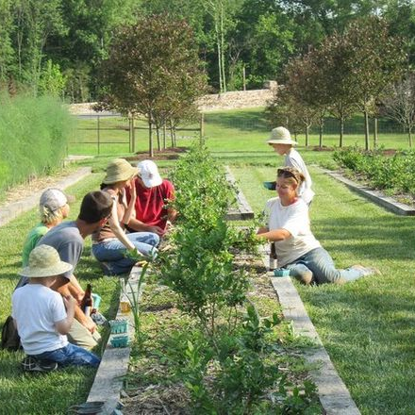

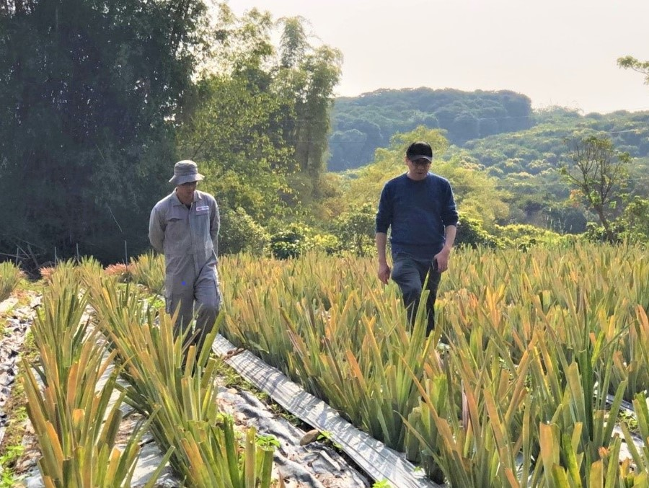

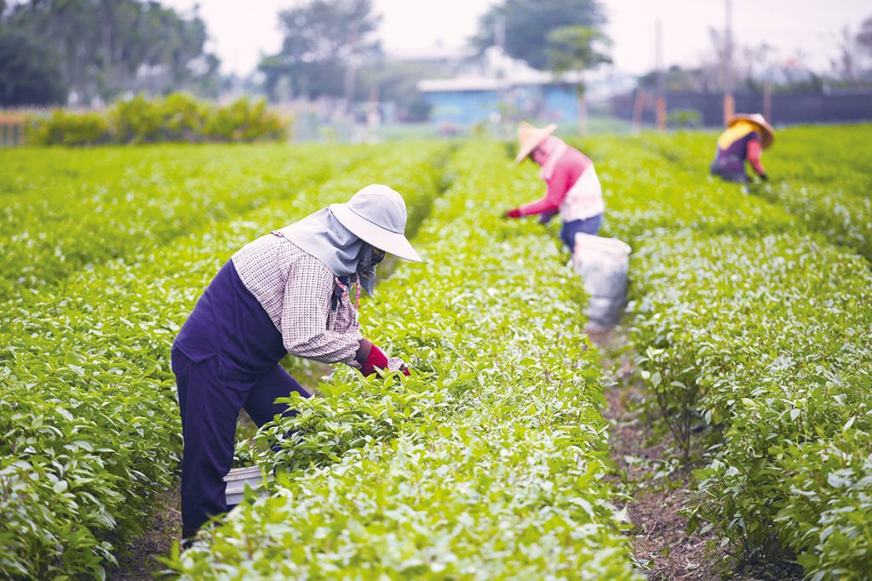


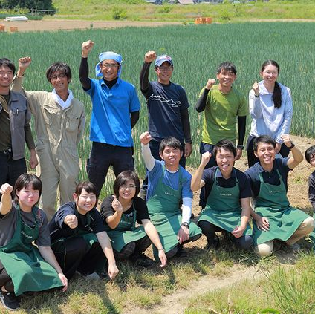
金牌農村競賽-賽制評審指標
生產 30%
生活 30%
實踐性
影響性
共好性
延續性
創新性
生態 30%
縱向12+1評審指標
橫向之五個觀察點
依總成績高低排序
選出前12強
依五項觀察點
評斷金、銀、銅牌級距依據
未來性 10%

Slide 11
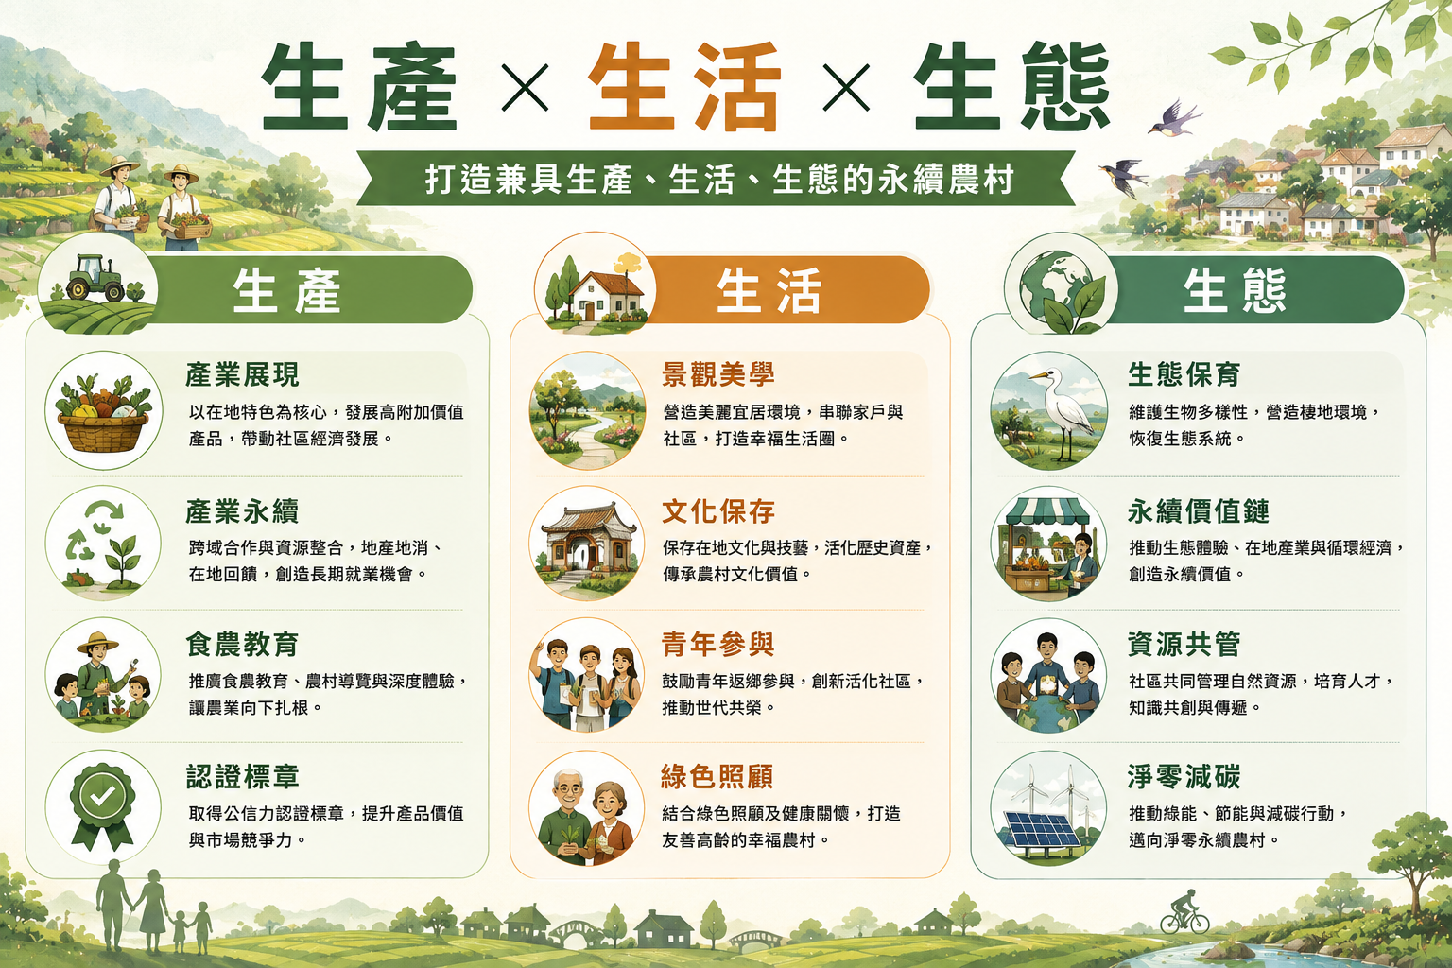

Slide 12

三、參賽資格

Slide 13






金牌農村競賽-3階段賽制設計
中央地方
兩階段評審
現地評審
決賽決審
採兩階段選拔：縣市初賽、全國決賽。
初賽由各縣市政府辦理。
決賽由本署組成評審委員會辦理。
評選結合書面審查、策展評審與現地審查。
書審
簡報
策展
決賽初審
初賽作業由地方政府自訂
115年11月27日上傳初賽結果
縣市初賽
起動記者會
縣市初賽
決選提報
115年11月27日
全國決賽
頒獎典禮
116年8月
赴德研習
117年4月(暫)
3月
5-6月
13

Slide 14


Slide 15
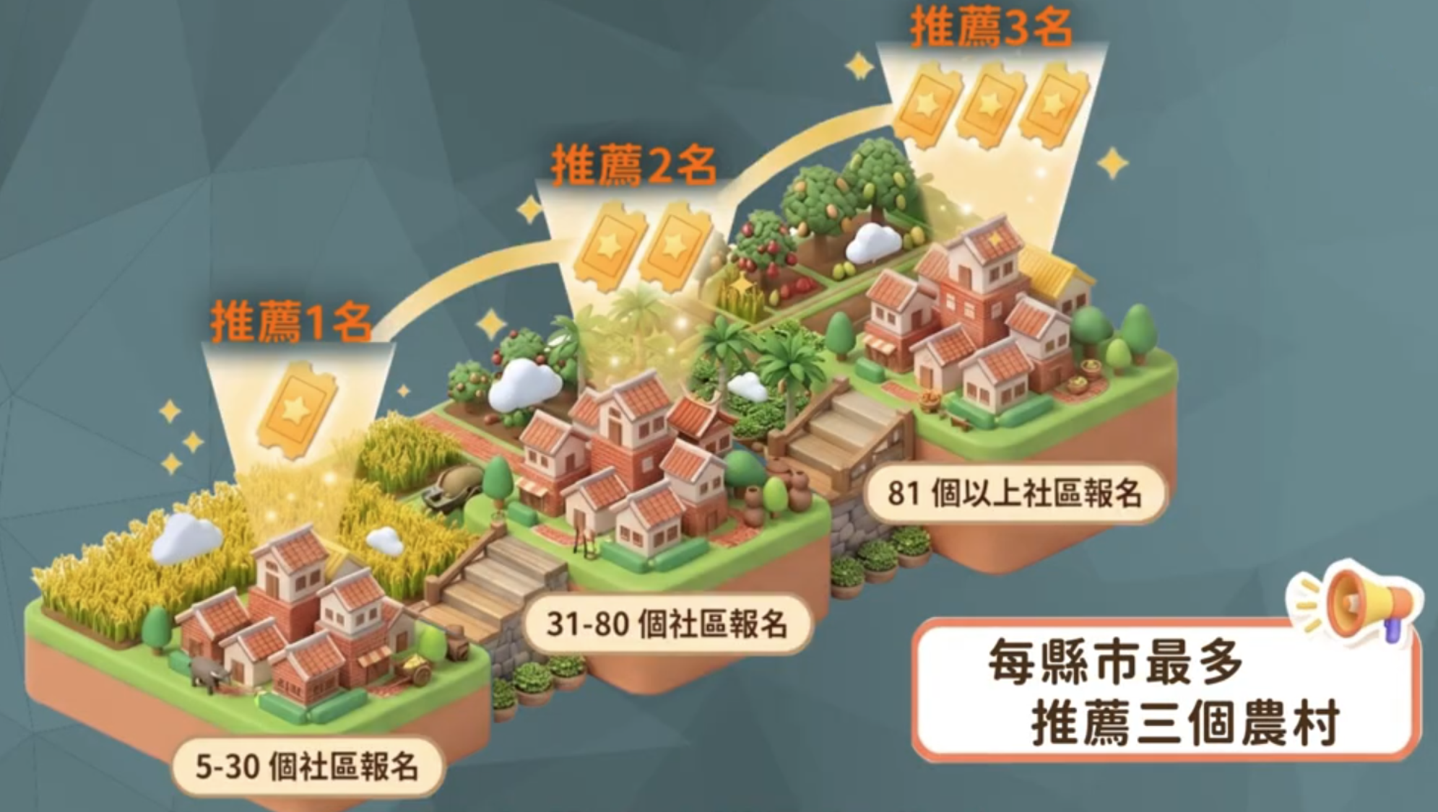
縣市政府推薦全國決賽數

Slide 16



Slide 17
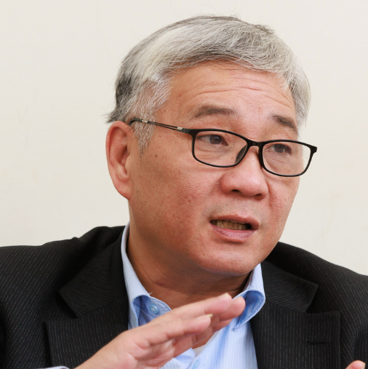
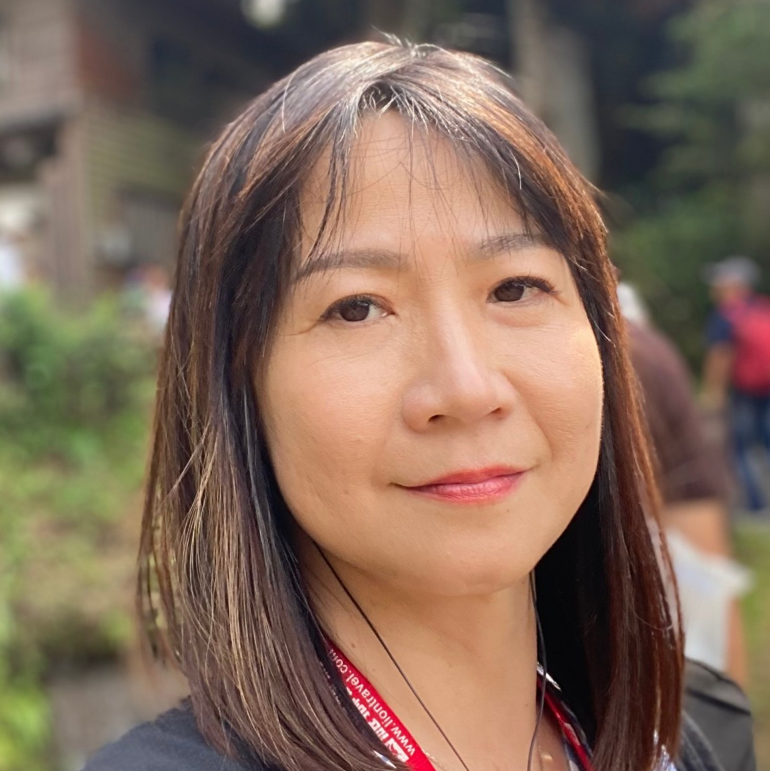
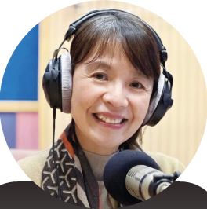
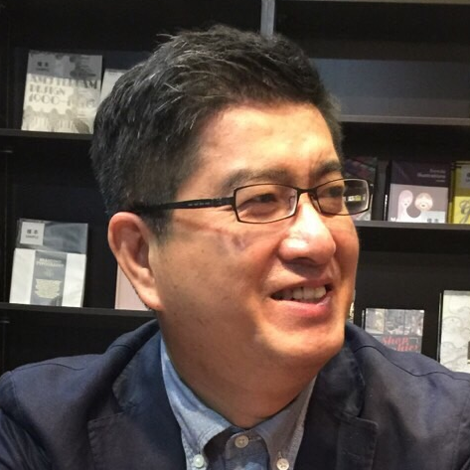
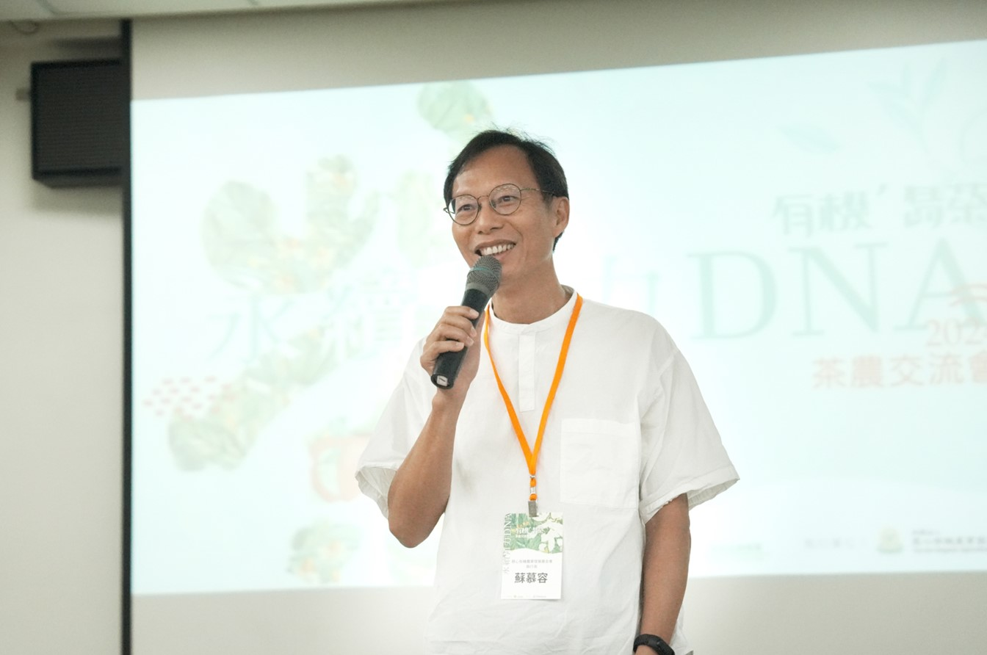
第四屆金牌農村競賽委員
陳俊言
陳玲岑
林如萍
蘇文清
徐文彥
蘇慕容
生產、生活、生態
生產、生活、生態
生活、生產
生活、生產
生產、生態
生產、生態
師大教授、長期投入本土食農教育概念架構、教案手冊研發與政策推動。
農村發展及水土保持署署長，農村再生整體政策規劃與指
導。
農村發展及水土保持署組長，農村再生政策實務推動與細部執行。
機農業推手與自然保育專家，現任慈心有機農業發展基金會執行長
師大教授，專長農村產業經營、農村技藝與人才培育。
17

Slide 18
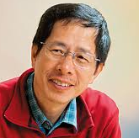
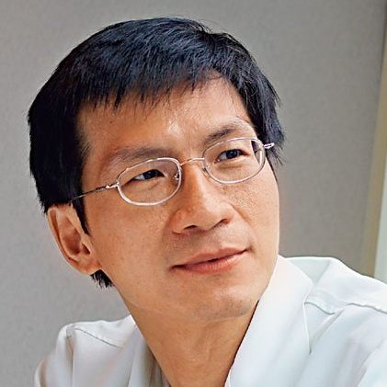
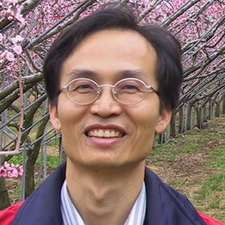
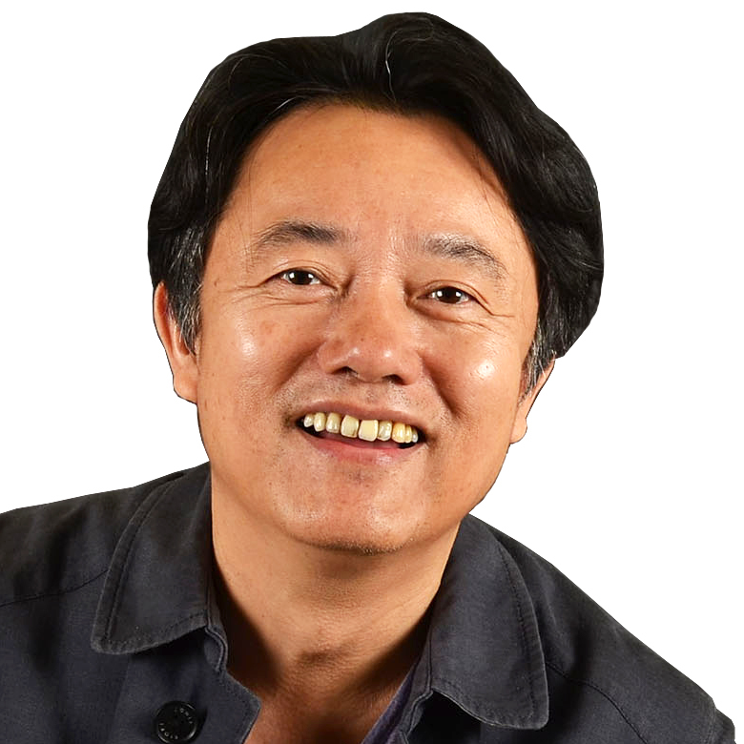
第四屆金牌農村競賽委員
劉克襄
李偉文
張育森
歐聖榮
生活、生態
生態、生活
生活、生態
生活、生產
作家、自然觀察解說員，長期走訪台灣農村，深耕生態觀察與人文地景。
荒野保護協會榮譽理事長，專注環境教育、生態保育與永續生活。
臺大園藝暨景觀系教授，專長景觀美學、農村空間規劃與綠色照顧。
朝陽科大設計學院院長，專精休閒遊憩規劃與農村空間美學。
18

Slide 19
「金牌農村」的頂級榮譽與實質獎勵

Slide 20
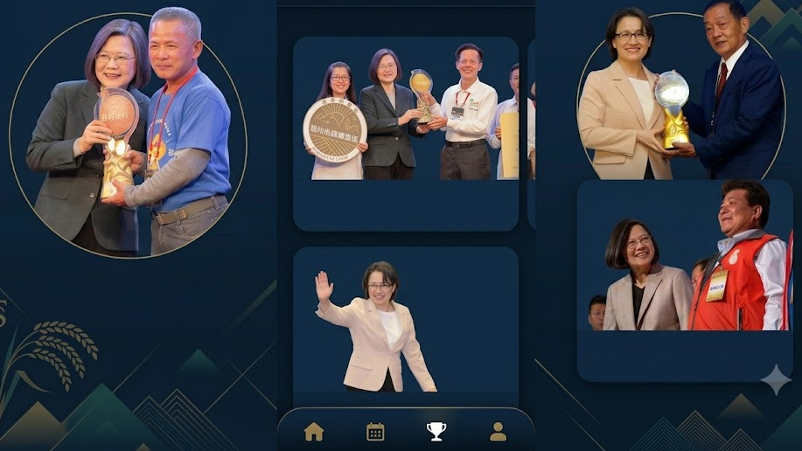

「金牌農村」是這輩子靠總統、副總統最近的時候
20

Slide 21

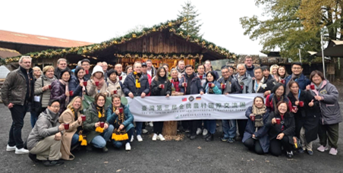
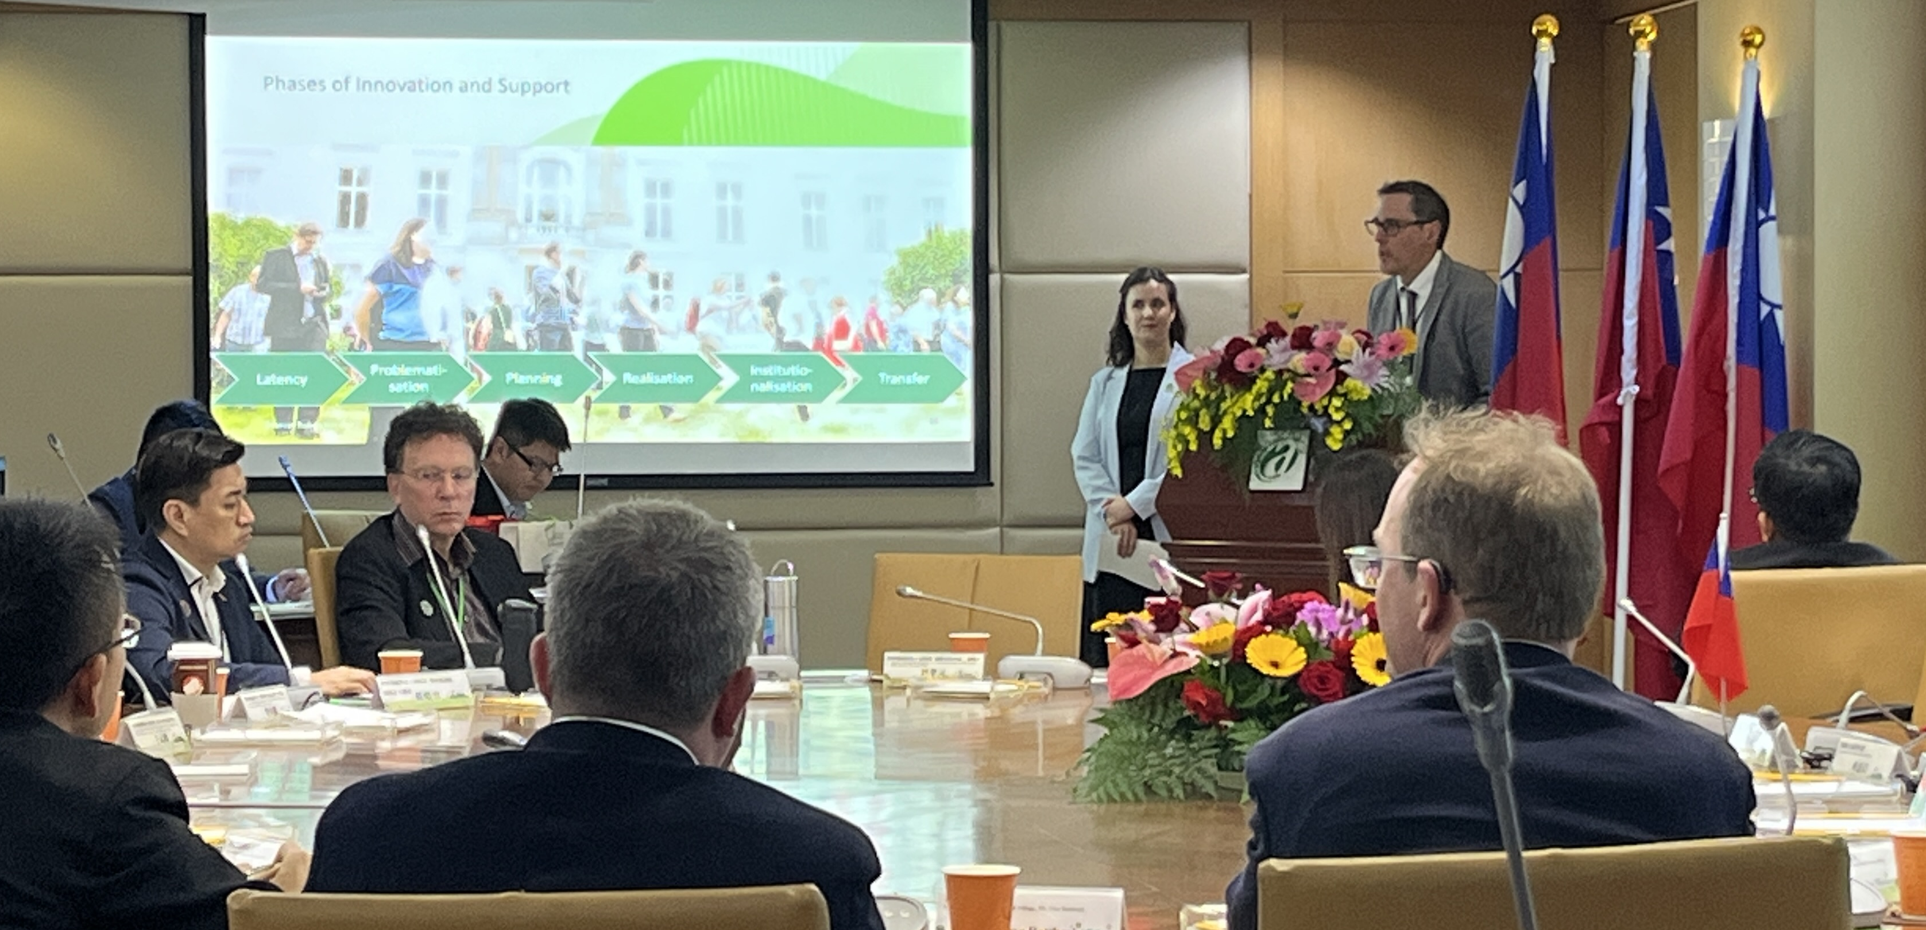
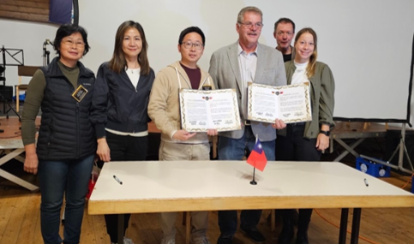
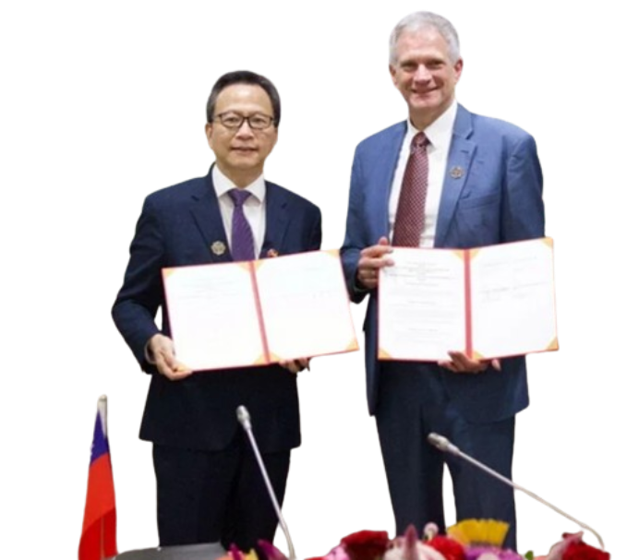
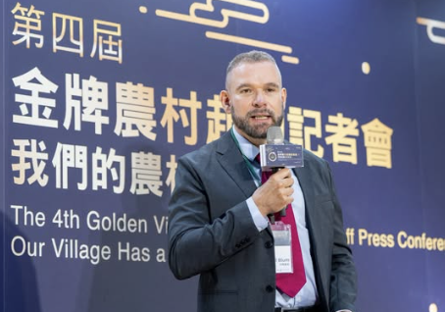
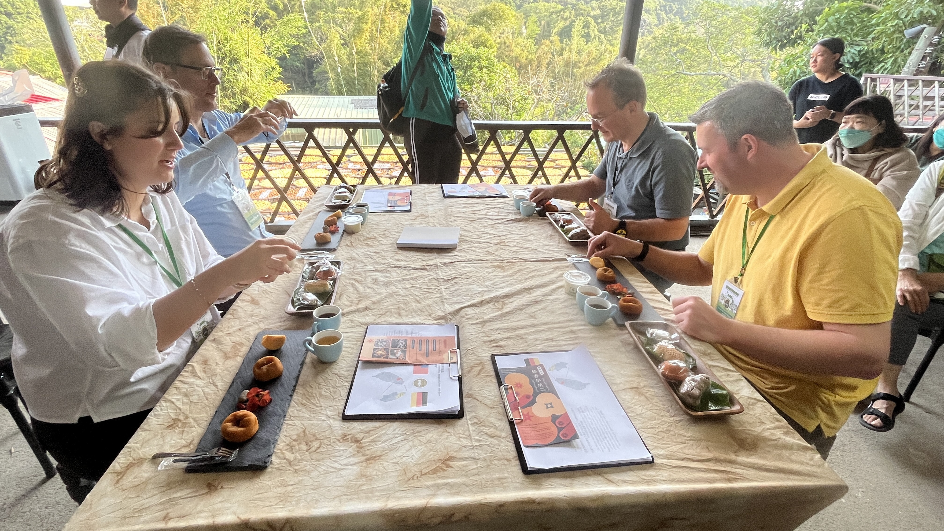
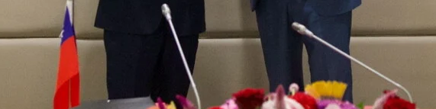
「金牌農村」是相互學習德國官方農村政策的機會
農村政策發展
官方正式合作
德國現地參訪
透過國際交流提升農村國際視野。
臺灣與德國首次建立實質官方合作「農村發展與創新合作共同意向宣言」（JDI）
強化對外交流與學習回饋機制。
臺灣德國農村發展合作論壇(114年11月)
締結姊妹村
雙方大使簽訂JDI
德國大使參加第四屆起跑記者會
德國農村回訪

Slide 22

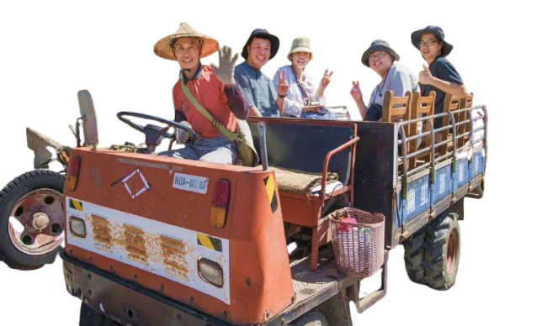
「金牌農村」獎金與支持
實質獎勵金:50萬
推廣計畫:100萬
縣府行銷推廣計畫優先核定
本署各項計畫支持協助
(以金牌為例)
22
22

Slide 23
「金牌農村」競賽第四屆制度優化

Slide 24
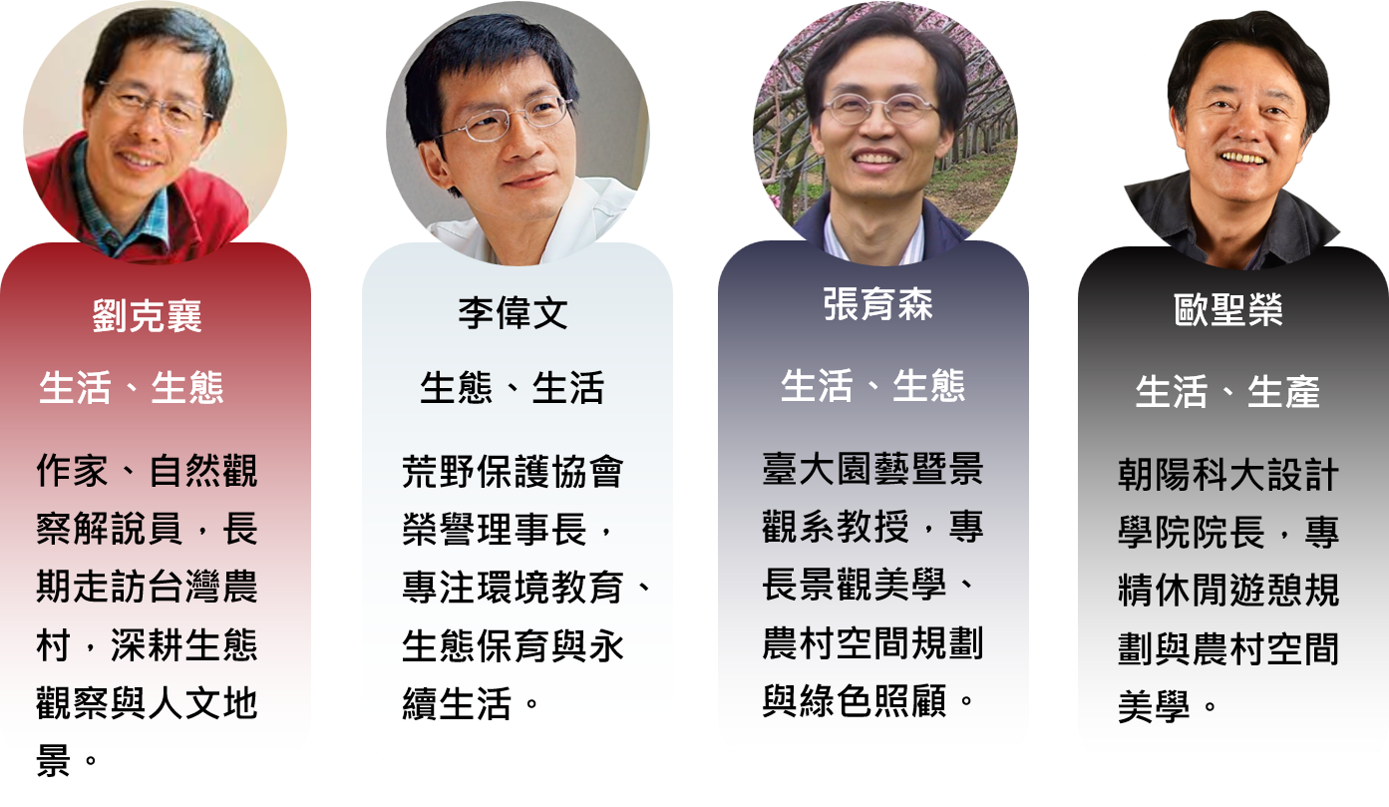


第四屆金牌農村競賽優化-競賽機制優化
強化農村
社區主體性
精選獲獎名額提升含金量
精簡評審
委員人數
參賽單位以農村社區為主體。
確保參賽主體具備長期投入農村再生政策發展之實績。
確保參賽社區具永續經營的動能，而非為競賽而成立之臨時性組織。
金、銀、銅 獎數量以
3 、4、 5 為限，確保頂尖典範地位。
刪除競賽優選獎項。
委員數由11人減至9人
3
4
5
24

Slide 25
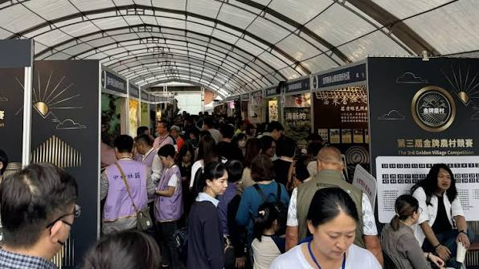
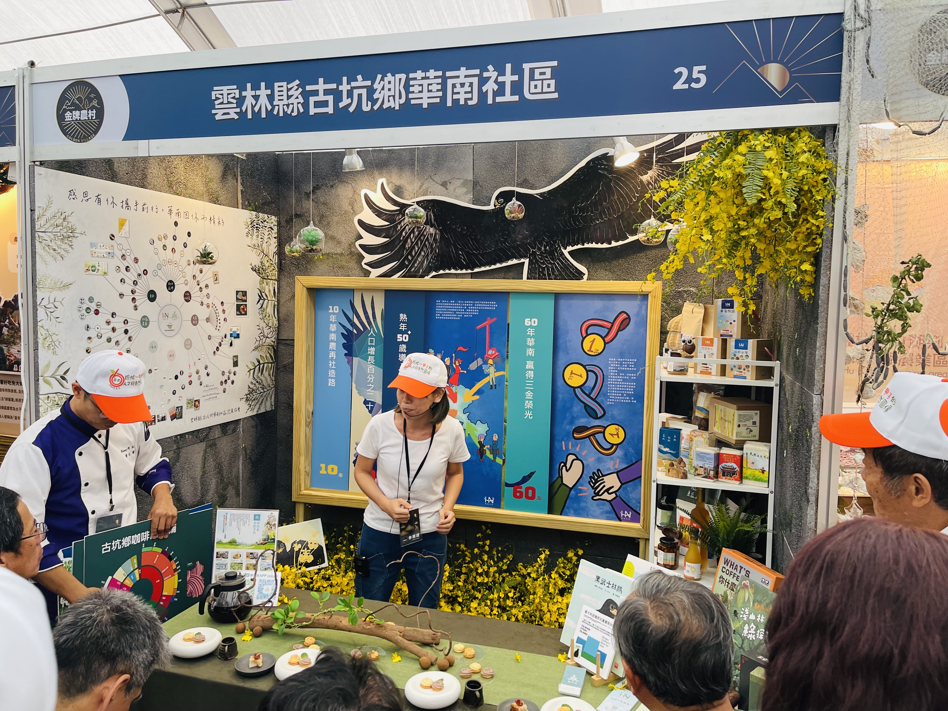

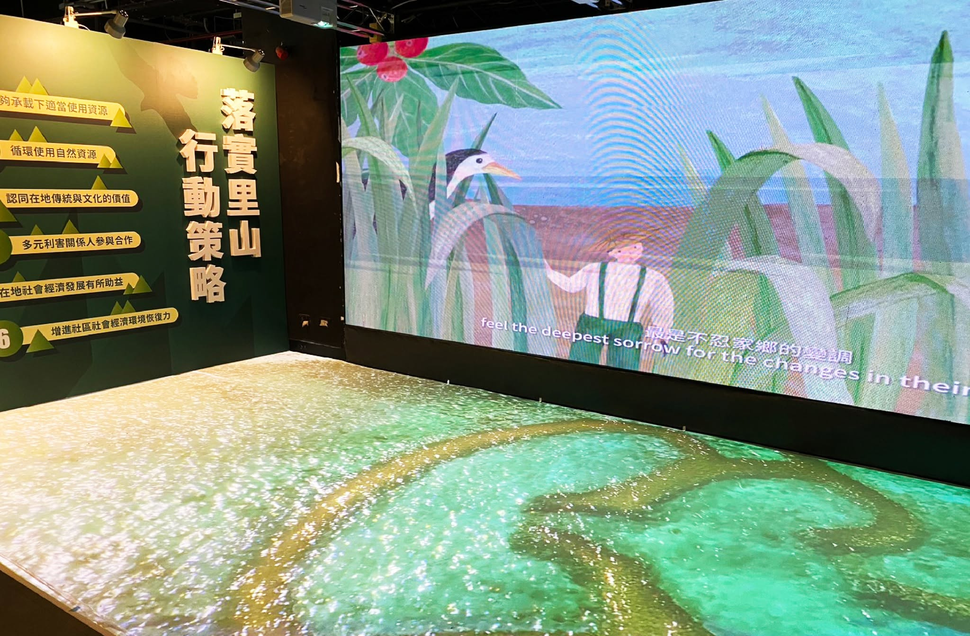

第四屆金牌農村競賽優化-擴大民眾參與
新增規劃
社區成果展
於頒獎典禮會場新增規畫「金牌微策展」。
將獲獎農村之特色風貌轉化為沉浸式體驗空間，使大眾能更直觀且深刻感受臺灣農村之美，擴大金牌農村品牌行銷能量。

Slide 26

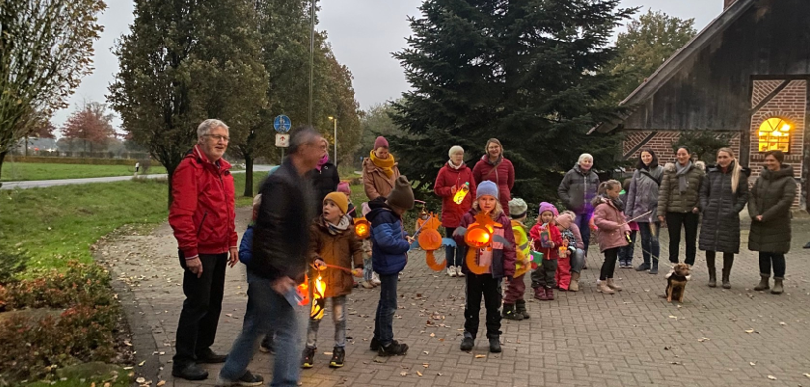

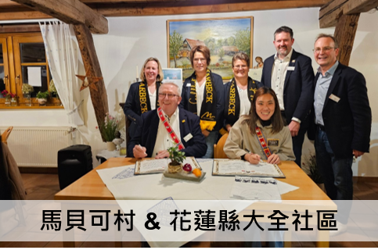
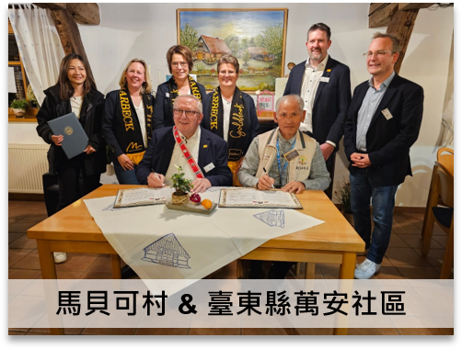
第四屆金牌農村競賽優化-深化國際交流
精簡出訪人數
落實深度交流
由金、銀、銅獲獎社區各派 1 名代表參與。
透過成員精簡，減輕德國接待壓力，提升參訪精緻度與學習成效。
Marbeck村民與臺灣金牌夥伴提前歡慶聖馬丁節

Slide 27

歡迎您踴躍報名參加
27

